Slide 1
Локальные сети
8 класс

Slide 2
Повторение по теме: «Передача информации»
Опишите общую схему передачи информации.
Назовите основную характеристику каналов передачи информации.
Что такое пропускная способность канала?
В чём измеряется пропускная способность канала?
Пропускная способность кабельных каналов…
1000 бит/с
ответ
Пропускная способность беспроводных каналов…
54 Мбит/с
ответ
Пропускная способность радиоканалов…
2 Мбит/с
ответ
Пропускная способность оптоволоконных каналов…
ответ
от 1 Мбит/с до 20 Гбит/с

Slide 3
Решите задачу.
Скорость передачи данных через ADSL-соединение равна 256000 бит/c. Передача файла через это соединение заняла 2 минуты. Определите размер файла в килобайтах.

Slide 4
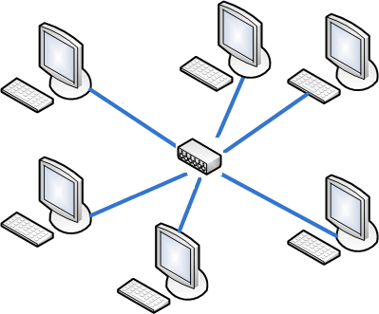
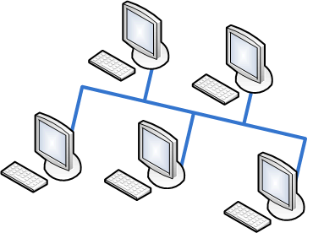
Локальная компьютерная сеть – это сеть объединяющая два и более компьютеров, позволяющая им совместно работать с программами и данными.

Slide 5
Что она делает?
Соединяет компьютеры для обмена информации
Даёт возможность совместно использовать общие ресурсы (принтер, модем, дисковую память и др.)

Slide 6
Одноранговые сети.
Все компьютеры равноправны, т. е. пользователи самостоятельно решают,
какие ресурсы своего компьютера сделать доступными для других пользователей сети.

Slide 7
Сети с использованием сервера

Slide 8
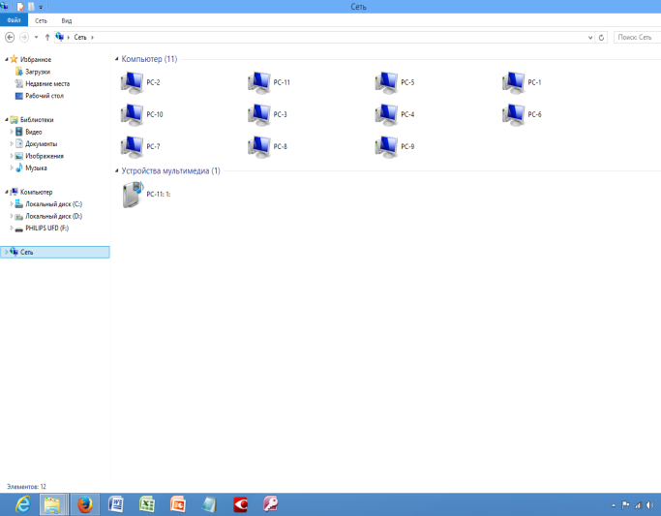
Сетевые ресурсы

Slide 9
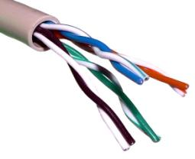
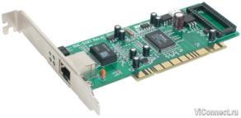
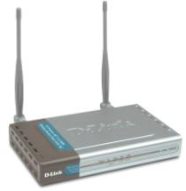
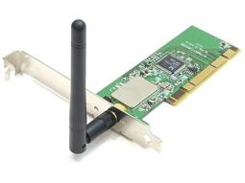
Аппаратное и программное обеспечение проводных и беспроводных сетей

Slide 10
Повторение
Что такое локальная сеть?
Какие сети называются одноранговыми?
Какие сети называются сетями с использованием сервера (с выделенным сервером)?
Где отображаются компьютеры, подключенные к локальной сети?
Что должно быть на каждом компьютере, который подключён к сети?
Чем отличается проводная сеть от беспроводной?

